Slide 1
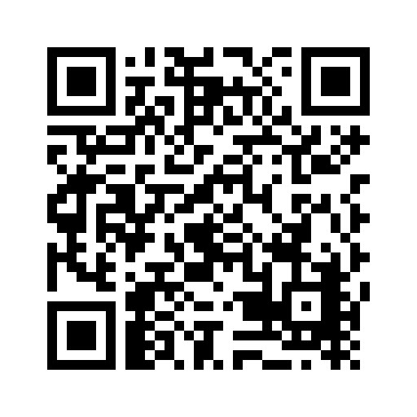



JUMI SOURCE-Sénégal
4 au 8 Juillet 2023
CERTIFICATION DE LA PRODUCTION DU CACAO:
QUEL IMPACT SUR LA TRANSITION AGROECOLOGIQUE EN
COTE D’IVOIRE
Présenté par:
KOUASSI Kouadio Apolinaire Université Félix Houphouët Boigny Abidjan
Prof:
KOFFI-DIDIA Adjoba Marthe Université Félix Houphouët Boigny Abidjan
Dominique COURET IRD

Slide 2
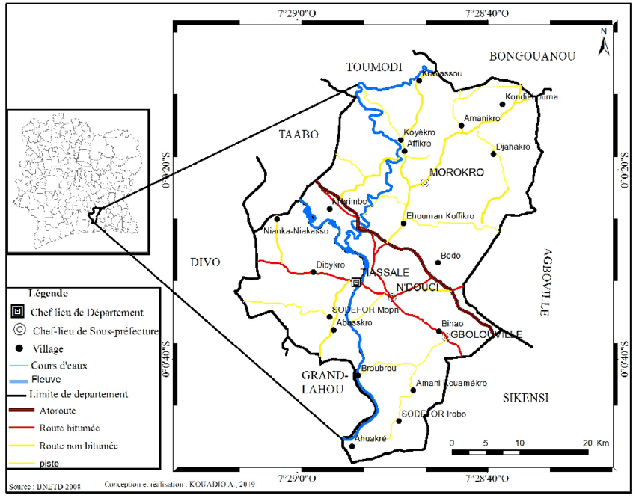
Localisation de la zone d’étude: le département de Tiassalé
Source: Localisation du département de Tiassalé S'agissant du relief, le... | Download Scientific Diagram (researchgate.net)
JUMI SOURCE – Sénégal- 4 au 8 Juillet 2023

Slide 3
PLAN DE L’EXPOSE
Problématique
Méthodologie
Résultats
Conclusion
JUMI SOURCE – Sénégal- 4 au 8 Juillet 2023

Slide 4
PROBLEMATIQUE
De 16 millions d’hectares de forêt en 1960, aujourd’hui, la forêt ivoirienne
s’étend sur moins de 3,4 millions d’hectares (FAO, 2017 page 15).
Cette disparition est due à l’expansion de l’agriculture notamment de la culture
du cacao dont le pays est le premier producteur mondial (BOHOUSSOU, 2020).
Le gouvernement ivoirien à mettre en place un cadre formel d’une agriculture
respectueuse de l’environnement à travers la certification pour assurer la
transition agroécologie de la production de cacao.
Article 1 du décret n°2017-321 du 24 mai 2017 –Côte d’Ivoire relatif à la mise en œuvre des projets
de certification et de programmes de durabilité dans la filière café-cacao.
JUMI SOURCE – Sénégal- 4 au 8 Juillet 2023

Slide 5
METHODOLOGIE
Questions de recherche
Comment s’opère la transition agroécologique de la production du cacao
durable à travers la certification en Côte d’Ivoire ?
Qui sont les certificateurs du cacao en Côte d’Ivoire?
Comment se fait la certification de la production de cacao ?
Quel est l’impact de la certification sur la transition agroécologique en Côte d’Ivoire?
JUMI SOURCE – Sénégal- 4 au 8 Juillet 2023

Slide 6
METHODOLOGIE
Objectifs spécifique
Identifier les certificateurs du cacao en Côte d’Ivoire?
Montrer comment se fait la certification de la production de cacao ?
Analyser l’impact de la certification sur la transition agroécologique en Côte d’Ivoire?
JUMI SOURCE – Sénégal- 4 au 8 Juillet 2023

Slide 7


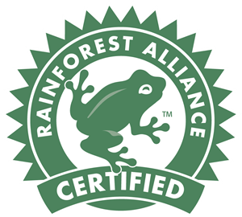


LES PRINCIPAUX CERTIFICATEURS CACAO EN
CÔTE D’IVOIRE
Les certificateurs cacao non Bio
Le certificateur agriculture Bio du cacao
Vise un commerce équitable du cacao pour une vie améliorée dans les communautés [paysannes] en privilégiant les équipements collectifs. RUF (2019) p35.
Garanti aux consommateurs une protection de l’environnement et de la forêt tropicale. RUF (2019) p35.
En plus du respect des principes des certificateurs non Bio, elle proscrit l’usage des produits chimique
dans les plantations.
Le seul dans la catégorie de
certification Agriculture
Biologique .
Promet un cacao éthique, sans travail des enfants. RUF (2019) p35.
Fusion en 2018 de Rainforest Alliance et UTZ .
JUMI SOURCE – Sénégal- 4 au 8 Juillet 2023

Slide 8
ETAT D’AVANCEMENT DE LA CERTIFICATION BIO DE LA PRODUCTION DU CACAO
    16 Coopératives de producteurs de cacao certifiées Bio en 2021
    2 coopératives seulement ont pu garder leurs certification en 2022
    d’après ECOCERT Liste des opérateurs soumis au système de contrôle d’Ecocert Bio (doczz.net)
d’après enquêtes de terrain de thèse
JUMI SOURCE – Sénégal- 4 au 8 Juillet 2023

Slide 9
EXEMPLE DE LA COOPÉRATIVE SCEB DE M’BRIMBO
CERTIFIÉE ECOCERT DEPUIS 2012
Situation fin 2022 des différents planteurs inscrits à la SCEB
D’après enquêtes de terrain de thèse, décembre 2022
JUMI SOURCE – Sénégal- 4 au 8 Juillet 2023

Slide 10
EXEMPLE DE LA COOPÉRATIVE SCEB DE M’BRIMBO
CERTIFIÉE ECOCERT DEPUIS 2012
Situation fin 2022 du niveau de certification ECOCERT du terroir de M’Brimbo
D’après enquêtes de terrain de thèse
JUMI SOURCE – Sénégal- 4 au 8 Juillet 2023

Slide 11
IMPACTS CERTIFICATION ECOCERT SUR LA
COOPÉRATIVE SCEB DE M’BRIMBO
    Impact environnemental
    - 1500 ha de terres agricoles restaurées et de biodiversité protégée.
    - Développement local d’unité de fabrication de biopesticides et fertilisants.
    - Développement d’un cadre de contrôle de la qualité de l’environnement.
    Impacts économiques
    - Hausse du prix bord champ cacao Bio (1500F/Kg contre 900f cacao classique).
        - Augmentation du revenu des planteurs de cacao.
    Impacts sociaux
    - Contribution à la construction du centre de santé et de l’école.
    - Promotion de la femme planteur de cacao.
    - Préservation de la santé face aux effets néfastes des produits chimiques.
JUMI SOURCE – Sénégal- 4 au 8 Juillet 2023

Slide 12
IMPACTS SUR L’ENSEMBLE DE LA FILIÈRE CACAO BIO
EN CÔTE D’IVOIRE
Des effets contradictoires
    Impact haute qualité du produit sur le marché
- Arrivée massive sur le marché international de cacao bio pose un problème aux grands chocolatiers acheteurs:
- un coût élevé de la matière première, pas encore beaucoup de débouchés,
- un risque pour eux d’exigence futur incontournable des consommateurs européens et américains.
    Impact haute qualité du produit à l’échelle du producteur
Le risque de mévente du cacao Bio
Ex: Ethiquable s’engage à acheter 200t de cacao Bio à l’ouverture de la dernière campagne agricole en novembre 2022 et finalement n’en achète que 120t
JUMI SOURCE – Sénégal- 4 au 8 Juillet 2023

Slide 13
CONCLUSION
    Prise de conscience des producteurs à la préservation des terres
    agricoles, de la santé populations (agriculteurs et consommateurs)
    et à la protection de la biodiversité contre les pollutions liées à
    l’usage des produits chimiques dans les plantations de cacao et
    autres espaces de cultures.
JUMI SOURCE – Sénégal- 4 au 8 Juillet 2023

Slide 14

JUMI SOURCE – Sénégal- 4 au 8 Juillet 2023

